Slide 1
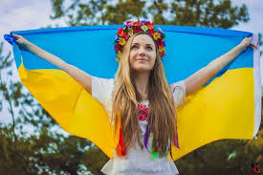
Рослинні та тваринні елементи в оздобленні предметів побуту, одягу і приміщень
2017 рік

Slide 2
Підготувала:
Бібліотекар ВПУ№3 Л.Беспала

Slide 3

УКРАЇНА

Slide 4
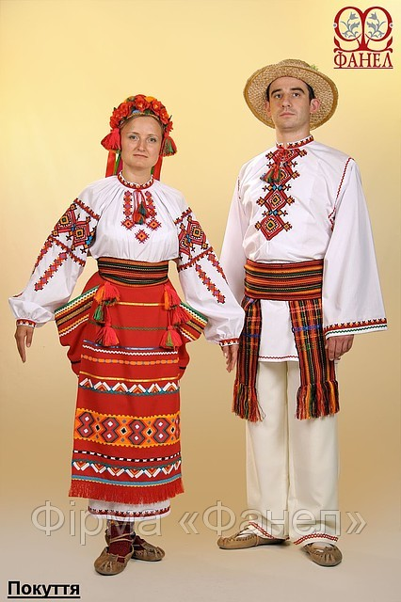
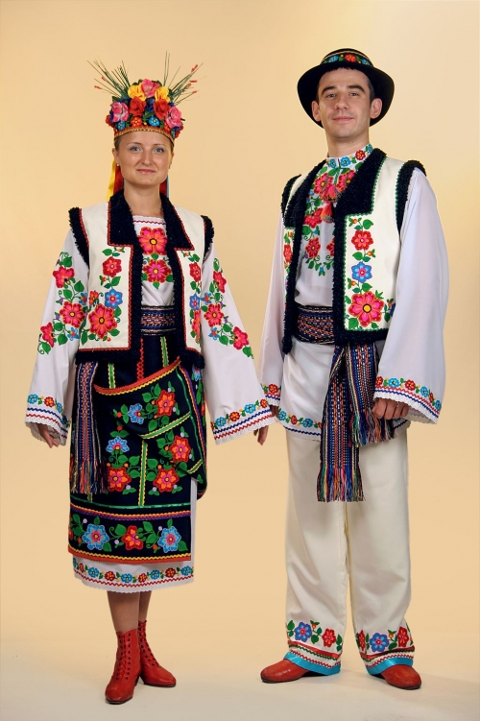
Традиційне українське вбрання
Традиційне українське вбрання є одним із символів українства, складовою, без якої немислима національна ідентичність українського народу.
Український одяг — яскраве і самобутнє культурне явище. У народному костюмі відбились спільність походження й історичної долі. Зберігаючи ознаки різних епох, костюм є джерелом вивчення історії та різновидом декоративно-ужиткового мистецтва. Характерною рисою традиційного українського одягу була його декоративність, яка досягалася багатими вишивками, аплікаціями, різноманітними дорогими прикрасами.
Отже, в українському костюмі зібрано безліч різновидів декоративно-ужиткового мистецтва.

Slide 5
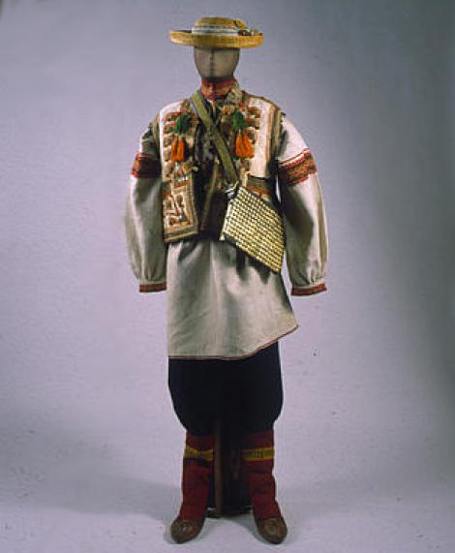
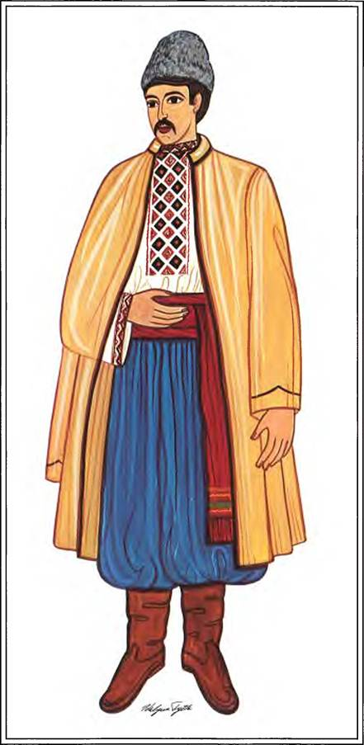
народний чоловічий костюм
Чоловічий костюм складався із заправленої в штани сорочки, безрукавки і пояса. На поясах носили предмети повсякденного вжитку, вони були яскравою прикрасою одягу і показником достатку. Чоловіки стригли волосся «під горщик». Молоді і середніх літ чоловіки голилися, залишаючи лише вуса. Бороди носили тільки старі чоловіки. Влітку головним убором був солом'яний капелюх, в інший час — повстяна шапка. Восени та взимку і чоловіки, і жінки носили опанчу (довгий дорожній одяг із капюшоном, прикрашений кольоровими шнурами).

Slide 6
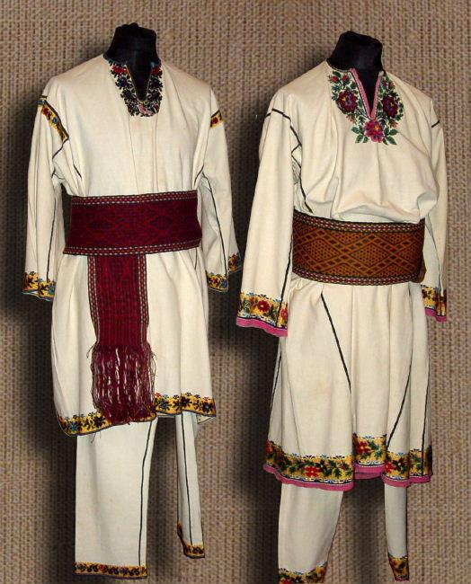
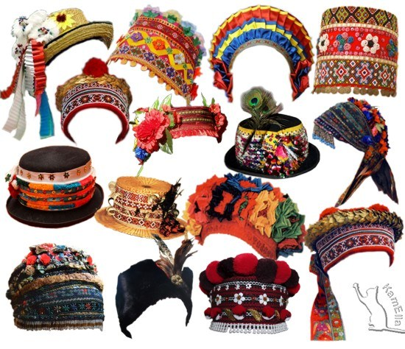
Особливу роль у композиційній цілісності класичних форм українських комплексів одягу, їхніх локальних варіантів відігравали головні убори, прикраси, пояси, взуття.

Slide 7
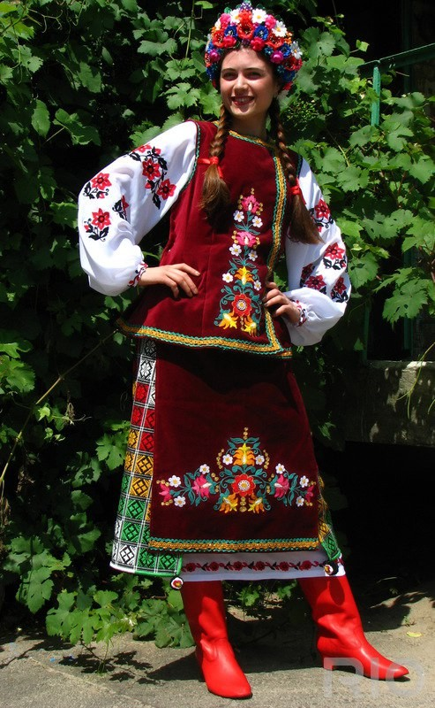
народний жіночий костюм
Традиційно основу українського національного жіночого костюма складали: сорочка (кошуля), юпка, андарак, керсетка, кептар, дерга (опинка,обгортка, фота, горботка), запаска, плахта, лейбик (бруслик, катанка, горсет), взуття – чоботи, постоли.
Із прикрас використовувались нагрудні підвіски з монетами (дукачі, мониста), намиста із дорогоцінних каменів. Дівчата заплітали волосся у коси, укладали їх навколо голови і прикрашали стрічками, квітами. Дівчата та жінки носили багато прикрас із перлів, найбільшою цінністю вважалися корали.

Slide 8
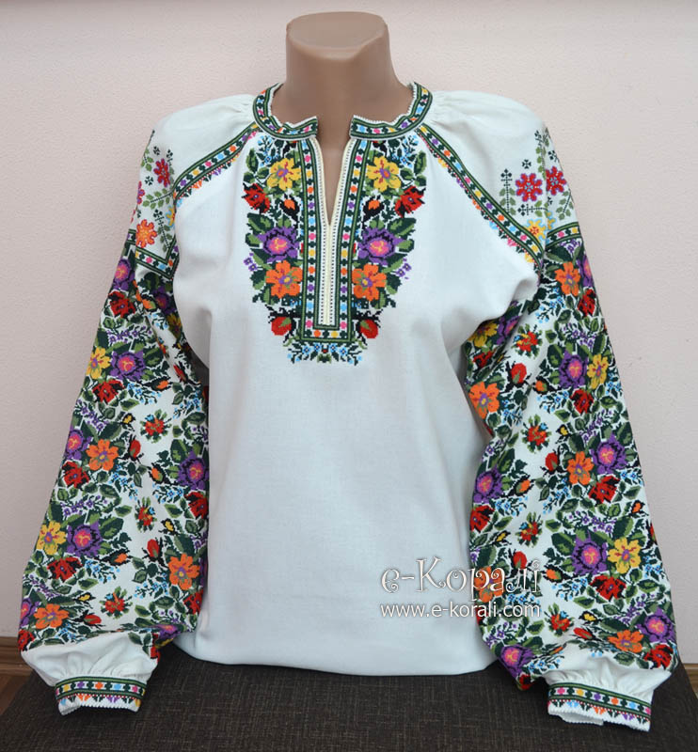
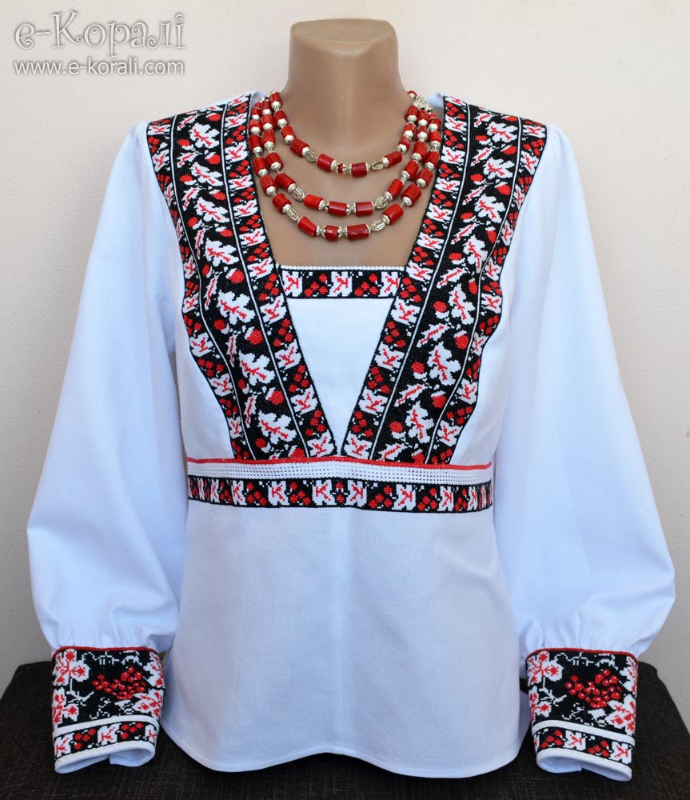
СОРОЧКА
Сорочка – один із найдавніших елементів одягу. За часів Київської Русі сорочка слугувала як натільним, так і верхнім одягом і шилася з полотна чи сукна. Основними типами сорочки були: тунікоподібна, з плечовими виставками, з суцільним рукавом, на кокетці.

Slide 9
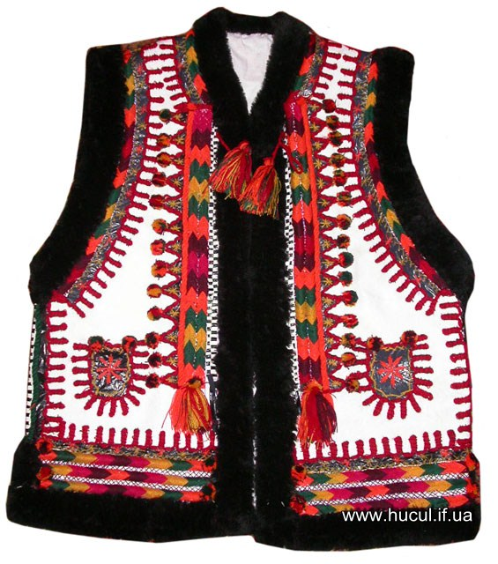
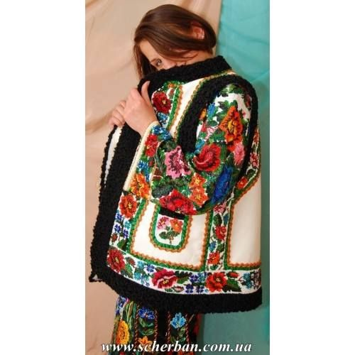
Кептар
Кептар – хутряна безрукавка населення Карпат та Прикарпаття. Мав значну локальну варіативність щодо довжини та прийомів оформлення в залежності від регіону.

Slide 10
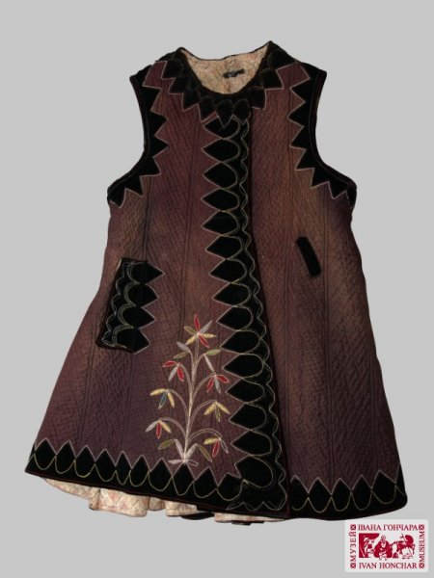
Керсетка
Керсетка – жіноча безрукавка, яка мала багато місцевих варіантів довжини, пропорцій, декорування. Побутувала здебільшого на Київщині, Чернігівщині, Полтавщині, частково на Півдні України. Найрозвиненіших форм корсетка набула у другій половині XIX століття коли чітко визначали не лише основні принципи її крою, а й локальні особливості щодо пропорцій, колориту, оздоблення.

Slide 11
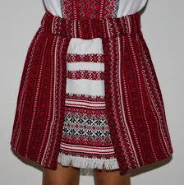
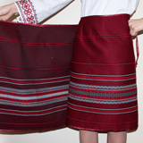
Плахта, запаска
Запаска – чотирикутник (60х80см), що припоясувався «зав’язками» чи «поясом» тільки ззаду (на Поліссі), або ззаду й спереду (на Гуцульщині).
Найпоширенішою святковою формою такого одягу була плахта, що складалася з двох вовняних рушників, по боках до половини зшитих разом. Її підперізували поясом чи крайкою таким чином, щоб зшита частина обгортала стан, а незшиті «крила» звисали з боків.

Slide 12
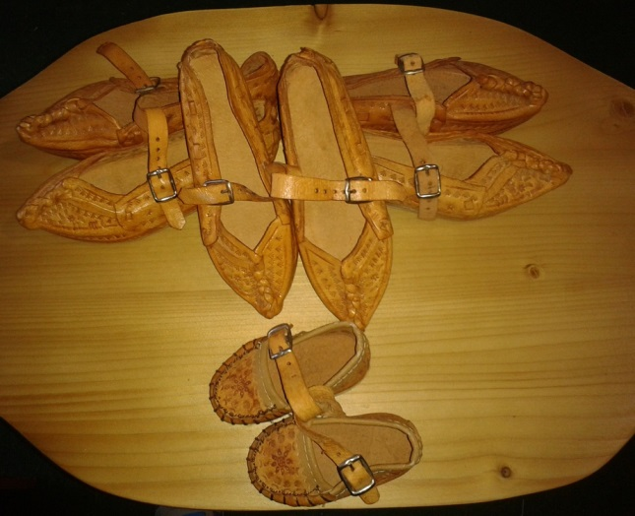
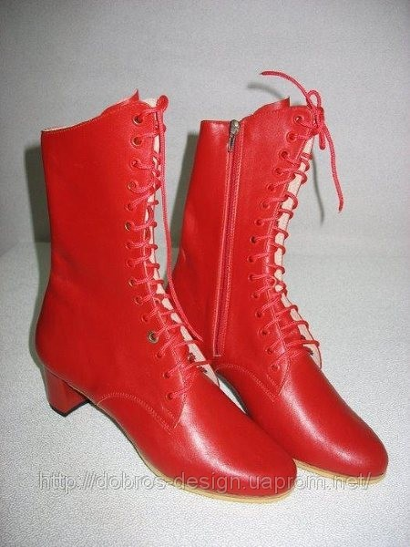
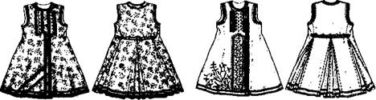
Постоли, чоботи
Лейбик
Лейбик (бруслик, катанка, горсет) – сукняна безрукавка жителів передгір’я Карпат, рівнянної частини Західної України та Полісся.
Чоботи носили чорні або червоні.

Slide 13
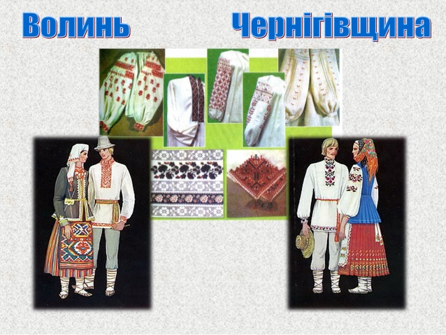
Волинь, Чернігівщина
Своєрідною вишивкою здавна славилася Волинь. Візерунки геометричні, поєднанні з рослинними, чіткі й прості по композиції. Чіткість ритму підсилюється однобарвністю вишивок, виконаних червоною ниткою на білій-сірій полотнині. Вишивки північної Волині вражають своєю вишуканістю простотою. У південних районах області переважають рослинні мотиви.
Для Чернігівської області характерні білі вишивки. Геометричний або рослинний орнамент вишивається білими нитками або ж із украпленням червоного і чорного. Виконується дуже дрібними стібками, що нагадують бісерні вишивки, характерні для чернігівських сорочок.

Slide 14
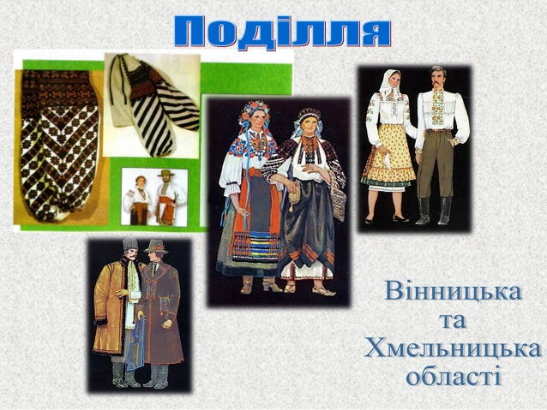
Поділля
Велике багатство технік вишивання характерно для Вінницької області: низь, хрестик, вишивка розписом, настилання, верхошов, зерновий висновок, вирізування, різноманітні види чорних, білих і кольорових мереж. Поряд з основними швами застосовуються і допоміжні – вишивка розписом, шов «уперед голкою», контурні шви, якими обрамлюють і з’єднують окремі елементи композиції.
Для подільських сорочок характерні барвистість і розмаїтість швів. Типовим є мережка «павучками», якою примережують вставки на рукави, клинці. Використовується і кольорова мережка-шабак. В орнаментах подільських вишивок переважає один колір – чорний з великим або меншим украпленням червоного, синього, жовтого або зеленого. Найбільш поширені одноколірні вишивки, рідше – двох і трьохколірні.

Slide 15
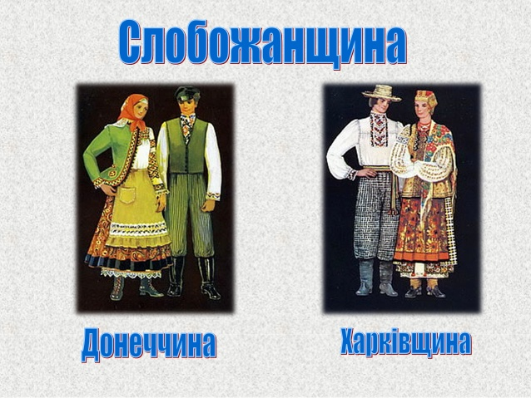
Слобожанщина
Техніка вишивання Харківської області має дуже багато загального з формами вишивки, що установилися в центральних областях України, але їй властиві і зовсім своєрідні поліхромні орнаменти, створювані на півхрестиком або хрестиком. Ці орнаменти вишивають переважно грубою ниткою, внаслідок чого візерунки створюють враження рельєфних.
Вишивка Донеччини теж має свої особливості: сорочки вишивалися здебільшого білим або червоно-чорним. Оздоблювались нею рукави, вставки, іноді поділ та комір.

Slide 16
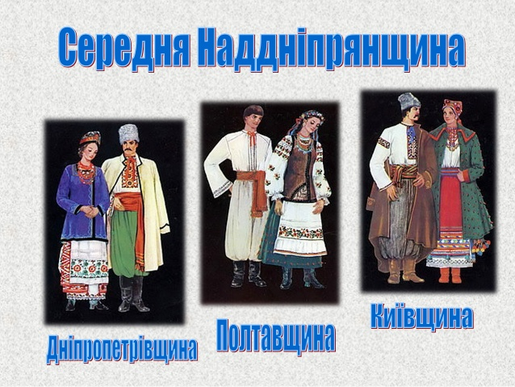
Середня Наддніпрянщина
Вишивкам Київщини властивий рослинно-геометризований орнамент зі стилізованими гронами винограду, шишками хмелю чи восьмипелюстковими розетками, ромбами, квадратами. Основні кольори вишивок Київщини – білий, коралово-червоний, відтінений чорним.
Сорочки на Полтавщині вишиваються головним чином білими нитками, дуже рідко червоними або сірими. Манишки білих сорочок у старих зразках прикрашалися білим візерунком, виконаним гладдю. Візерунок обводився чорними або кольоровими смугами. Техніка вишивання – шов «уперед голкою», «хрестик», шов «за голкою».

Slide 17
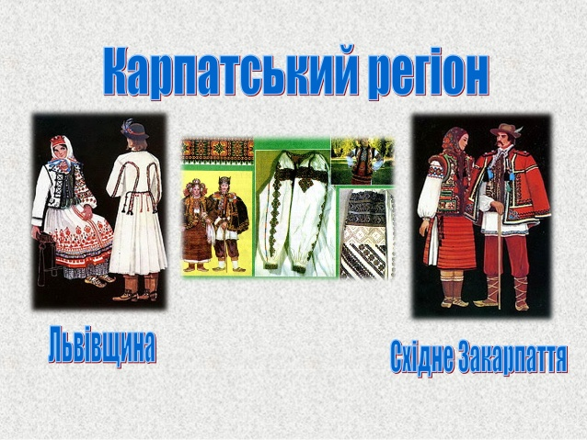
Карпатський регіон
Характерною рисою етнографічного району Карпат і Прикарпаття є велика кількість окремих частин регіону зі своїм колоритом. Кожне село відрізняється від інших своєрідністю вишивки, багатством орнаменту і неповторністю квітів.
У народній вишивці Львівської області використовуються різноманітні типи візерунків. У південних районах орнамент вишивок геометричний, біле тло не заповнюється, що додає візерункам просторість і легкість.

Slide 18
Загальні відомості про промисли та ремесла
Народне декоративно – ужиткове мистецтво своїми коренями сягає глибокої давнини.
Народне мистецтво яскраво характеризує національні особливості нації, локальні відміни етнографічних груп; це «минуле в сучасному».
Лише завдяки незліченним повторенням схем, мотивів, образів. Форм утверджується художня традиція і передається з покоління у покоління, удосконалюючись і набуваючи чарівної довершеності.
Народне декоративно – ужиткове мистецтво містить багато видів і жанрів залежно від матеріалу, техніки виготовлення та функціонального призначення виробів.

Slide 19
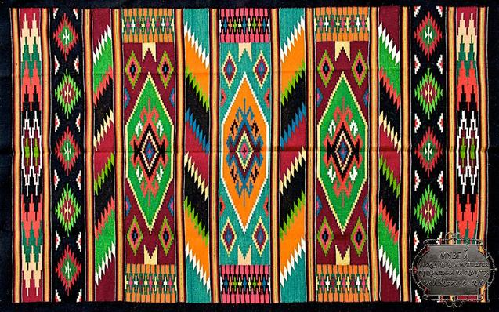
КИЛИМАРСТВО
Килимарство — традиційна, найбільш важлива і поширена в усіх місцевостях України галузь ткацтва. Із найдавніших часів килими служили людині для утеплення і прикрашання житла. Килими були обов'язковою частиною вінка (приданого жінки); ними сплачували данину.

Slide 20
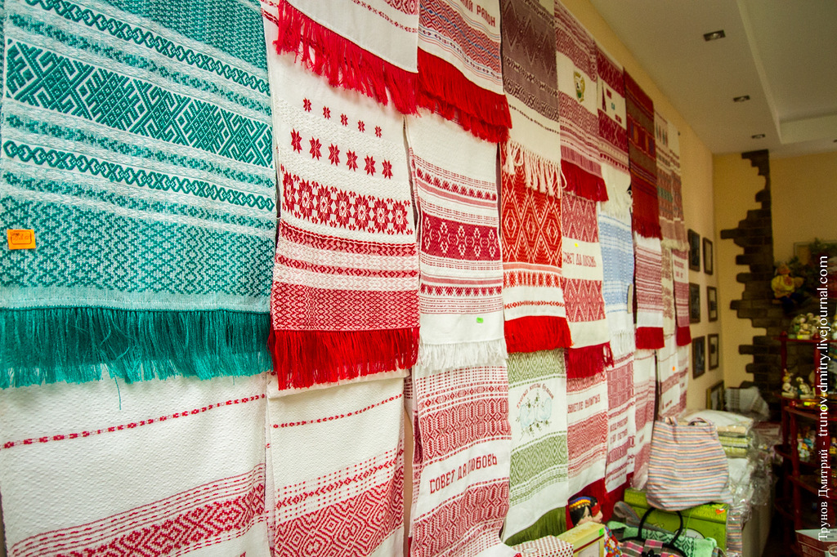
Ткацтво
Ткацтво - один із традиційних видів творчості, невід’ємна частина
сучасної культури українського народу.
Найвищим видом мистецтва, найталановитішим, найгеніальнішим є
народне мистецтво, тобто те, що закарбоване народом, що народом
збережене, що народ проніс крізь століття.
Народ все одно, що золотошукач, він відбирає і несе, шліфуючи протягом
багатьох десятиріч, тільки найцінніше, найгеніальніше.
Ткацтво належить до найдавнішого ремесла.

Slide 21
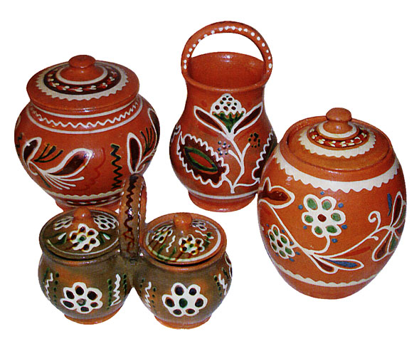
Гончарство
Гончарство— виготовлення з опаленої гончарної глини різноманітних виробів, зокрема посуду, кахлів, іграшок. Це досить стародавнє ремесло виникло в епоху неоліту, а згодом стало різновидом народного мистецтва. Глина стає пластичною під час формування і досить твердою після випалу.

Slide 22
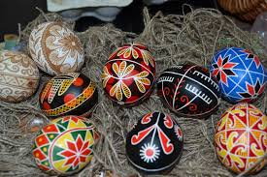
Писанкарство
Писанкарство - це один із проявів самобутньої культури народу. Писанки прикрашали орнаментами — візерунками, побудованими на ритмічному повторенні геометричних елементів, рослинних чи тваринних мотивів. Найпоширеніша техніка декорування великодніх яєць — восковий розпис, хоча поширеним були і дряпанки, або шкрябанки. Найкращі писанки освячувались у церкві і обов'язково зберігались від Великодня до Великодня.

Slide 23
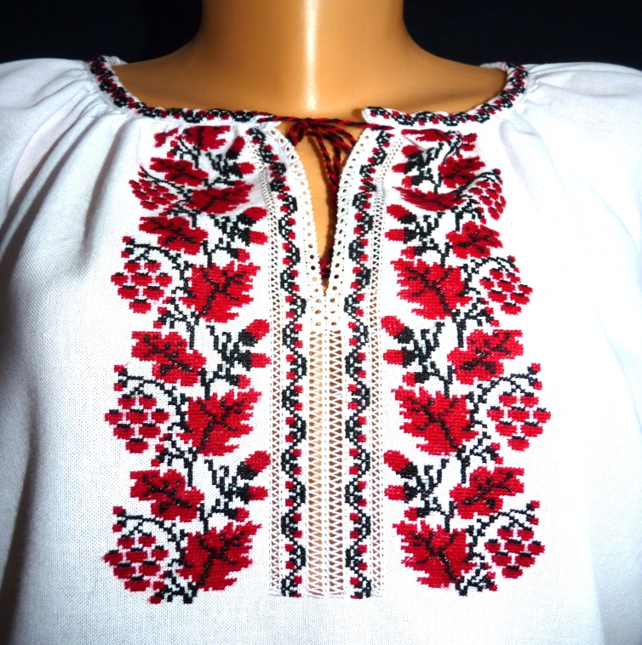
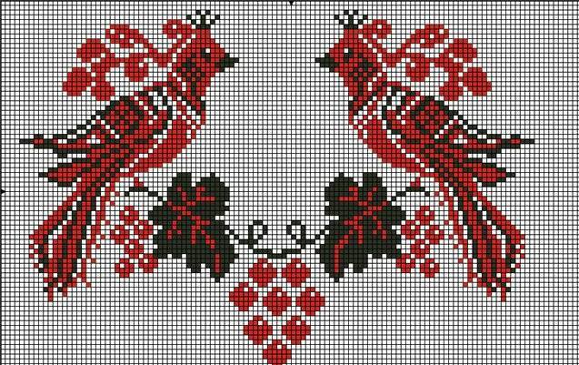
Вишивка
Вишивка — одна із давніх і найбільш розповсюджених видів народного декоративно-прикладного мистецтва. Вона виникла дуже давно і передавалася від покоління до покоління. Серед значної кількості вишиваних виробів виділяються чоловічі та жіночі сорочки, скатертини, рушники, простирадла з вишуканими в художньому відношенні орнаментами та сюжетними композиціями.

Slide 24
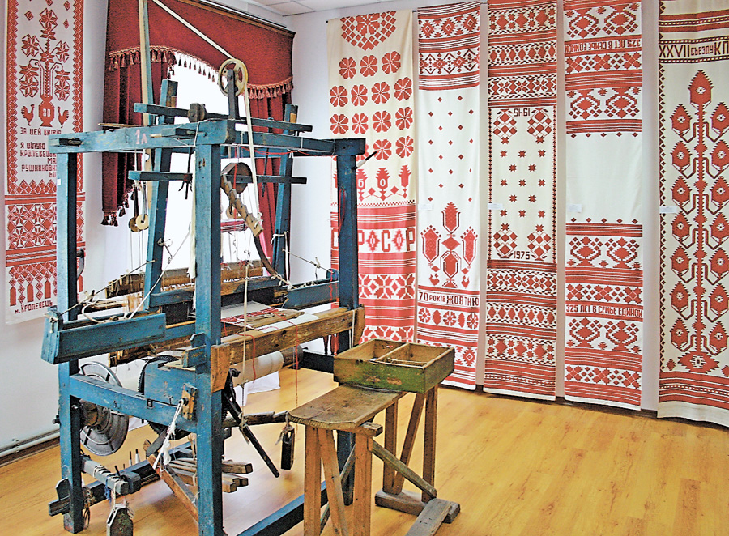
В українських вишивках збереглася значна кількість геометричних орнаментальних мотивів, які мали в давнину магічний зміст. Протягом багатолітньої історії мистецтва вишивання безпосередній конкретний зміст символів на вишивках губився, втратилось первісне значення вишивки. На перше місце вийшла її декоративна функція. Наприкінці XIX — на початку XX століття в орнаментації рушників давні образні структури зникають, поступаючись місцем більш зрозумілим. Однак традиції використання давньої символіки у вишивці не зникли. Незважаючи на те, що орнаментальні форми дійшли до нас дещо трансформованими, символіка їх в основному збереглася завдяки традиції.

Slide 25
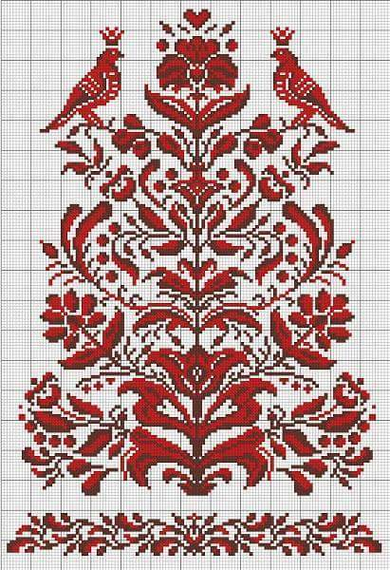
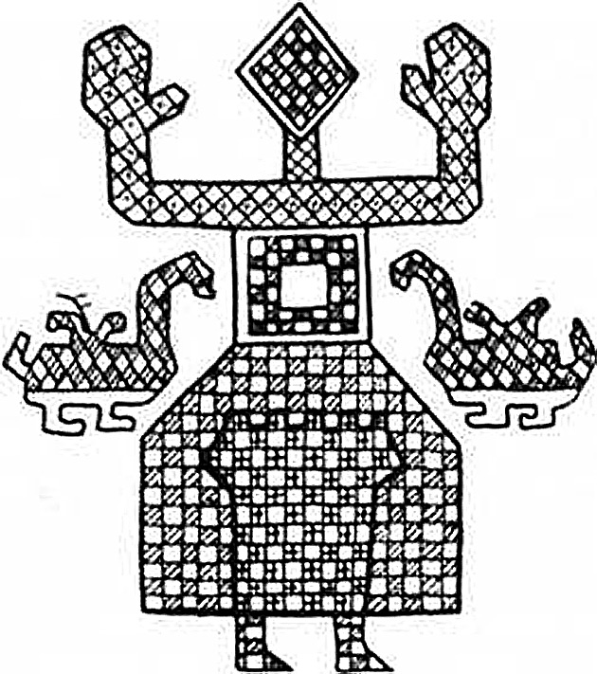
Берегиня – це важливий символ, що зустрічається в багатьох орнаментах вишивки. Її створив народ загадковою, багатоликою та могутньою квіткою, що символізує материнську силу жінки. Вона – Мати-природа, яка уособлює суть створення і захист світу, а також вічне оновлення та гармонію життя. Берегиня символізує Дерево життя (часом воно зображувалось у вигляді букета чи вазона), яке є поєднанням трьох світів і символом гармонії Всесвіту. Світове дерево означає також нескінченність життя, безперервність роду, кожна його нова гілка – це зародження нової сім’ї, тому воно є невід’ємним елементом весільного рушника. На середніх та верхніх гілках дерева могли зображуватися птахи – мешканці верхнього світу, символи вічності, безсмертної душі і божественної присутності.

Slide 26
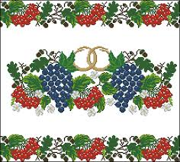
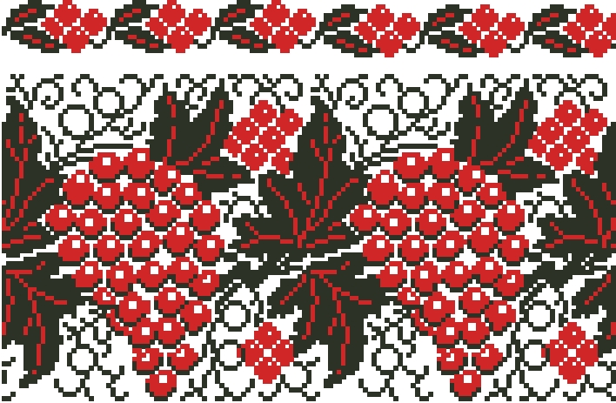
Виноград
У народній культурі винограду притаманні ознаки святості: сад-виноград – це життєва нива, на якій чоловік є сіячем, а жінка повинна ростити і плекати дерево їхнього роду. Тому часто він в’ється на родинних рушниках. Виноград є символом родючості. З виноградної лози плели весільні вінки, нею прикрашали весільні караваї. Наречену засівали сушеним виноградом, горіхами та зерном. На Купала у вогонь кидали лозу: хто перескочить через неї, у того незабаром весілля.

Slide 27
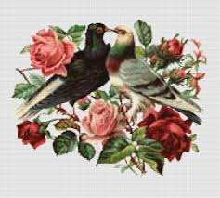
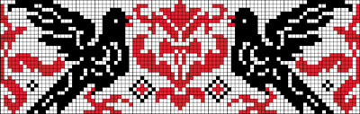
Голуб
У народній уяві голуб – свята, жертвенна, «божа пташка» (як ластівка, жайворонок, соловей), символ чистоти, очищення та весільно-ритуальних обрядів.
Уява про голуба як про святу пташку бере початок у християнській традиції: у вигляді голуба Святий Дух зійшов з небес під час хрещення Ісуса. Біблійний сюжет є джерелом легенди про голуба, який приніс Ною звістку про кінець потопу. З давніх колядок ми дізнаємось, як священні голуби допомагають Усевишньому творити світ. Голуб з голубкою, що воркочуть, – символ закоханих. Широко розповсюджені вони і як поетичні образи нареченого та нареченої у весільних піснях. Вважалося, що в оселі, де є голуби, буде щастя та вдача і не буде пожежі. Два голуби – символ любові, творчості.

Slide 28
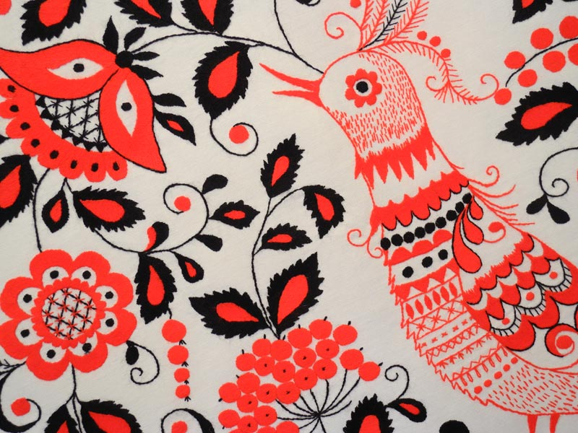
Зозуля
– один із «найміфічніших» птахів. Зозуля-ворожка сповіщає про весну і пророкує людині, як довго вона буде жити. Вважалося, коли навесні людина почує зозулю, маючи при собі гроші, вдача буде супроводжувати її цілий рік.

Slide 29
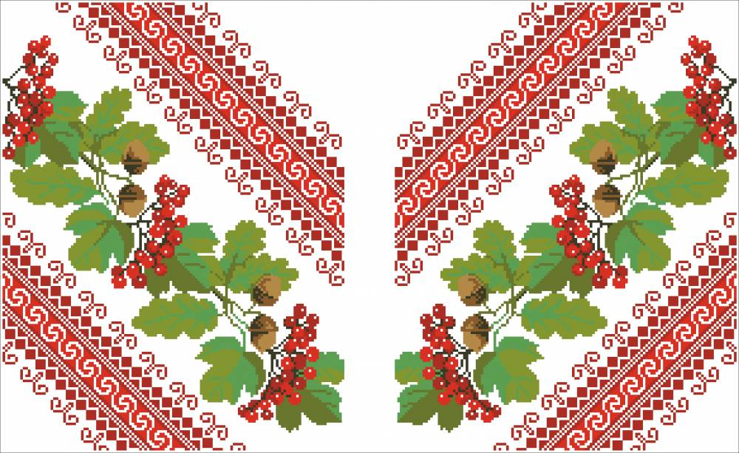
КАЛИНА І ДУБ
Калина, як і дуб, є втіленням сили і краси, але сили незвичайної, а краси безсмертної.
Колись калина пов’язувалася з народженням Всесвіту та вогняної трійці: Сонця, Місяця і Зорі, а її назва походить від давньоукраїнської назви Сонця – «Коло».
Червоні ягоди калини – це символ крові та безсмертного роду, вогню та сонця. Саме тому всі весільні рушники, дівочі і навіть чоловічі сорочки заповнені гронами калини. Можемо вибудувати семантичний ланцюжок: калина – кров – народження – безсмертя.
Дуб – це священне дерево, втілення Світового дерева-прадуба, що росте в раю чи поєднує світи. Він є світовою віссю, центром Усесвіту. Це дерево Бога грому та блискавки Перуна, Бога сонячної чоловічої енергії, розвитку, життя. Дуб шанують за могутність, красу та довговічність.

Slide 30
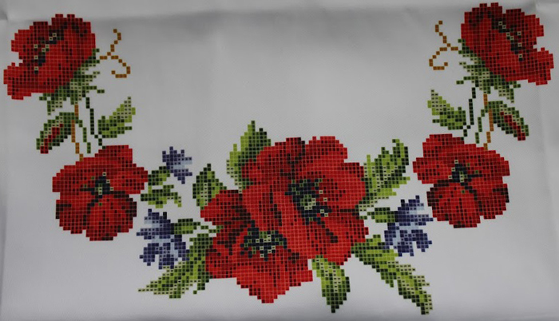
Мак
З давніх-давен мак святили і ним обсівали людей і худобу, бо вірили, що він має чарівну силу, яка захищає від усякого зла. Мак, освячений на Маковея, має чарівну здатність оберігати від злих сил. Є й інше пояснення семантики цієї рослини: в ній закладена пам’ять роду.

Slide 31
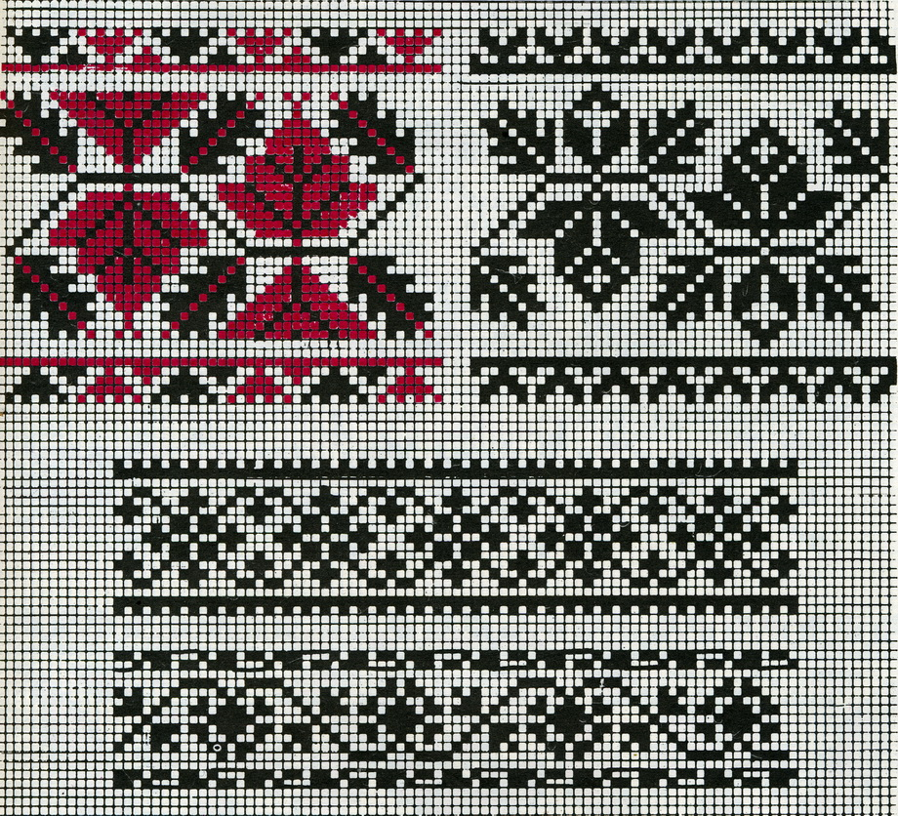
Хміль
- візерунки, які нагадують листя хмелю, відносяться до молодіжної символіки. «Хміль» дуже близький до символіки води та винограду, бо несе у собі знак розвитку, молодого буяння, родючості та любові. Візерунок хмелю зустрічається найчастіше на весільних рушниках та сорочках.

Slide 32
Оздоблення предметів побуту, одягу і приміщень в Україні
З давніх давен людям властиве прагнення до художнього оздоблення житла, одягу, предметів домашнього вжитку.

Slide 33
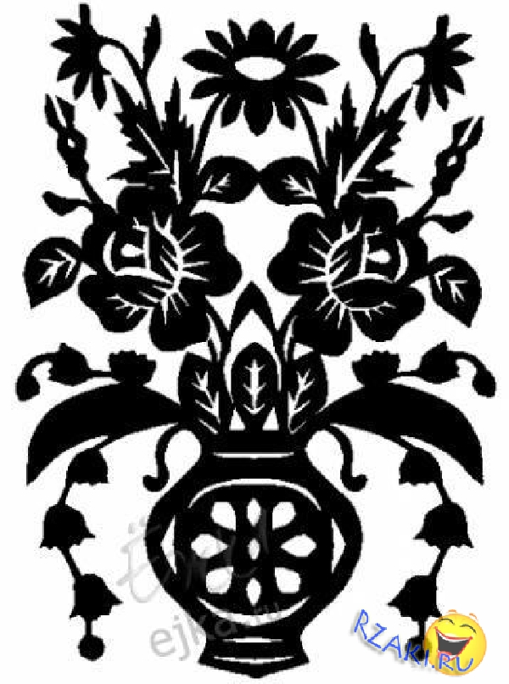
Особливості оздоблення інтер’єру орнаментом витинанки
Серед розмаїття форм ужиткового мистецтва України виділяється витинанка. Народні витинанки як прикраса сільської хати з'явилася всередині XIX століття. Найбільш розповсюдженими були на Прикарпатті та Придністров'ї. Мотиви української витинанки надзвичайно різноманітні. В кожному регіоні майстри витинають зображення «вазон». Композиція розміщення елементів витинанки притаманна і вишивці та килимарству.
Орнамент – це оздоблювальний візерунок, що складається на ритмічному повторенні геометричних елементів, стилізованих рослинних, тваринних мотивів.
Основа орнаменту складається із ритмічно-симетричних композицій, гармонійних пропорцій та кольорових.
Кожна орнаментальна композиція є
унікальним мистецьким твором, в якому віддзеркалюється світогляд
народу, його естетичні уподобання,характерні особливості самовиразу
культури в в конкретній точці часу і простору

Slide 34

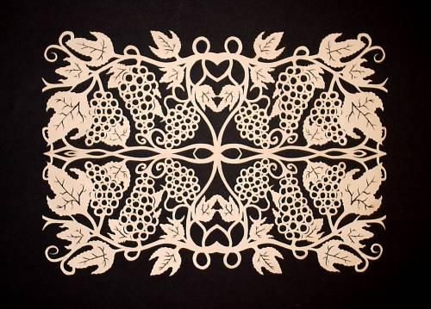
Орнамент традиційних витинанок здебільшого геометричний і рослинний, трапляються також антропо та зооморфні фігури, зображення
предметів побуту, тощо. Витинанки один з видів народного декоративного мистецтва, яке має глибокі й багаті традиції. Це сюжетна і
орнаментальна прикраса житла, ажурно або силуетно вирізане ножем з білого та
кольорового паперу.
Техніка витинання відноситься
до орнаментального оздоблення
декоративних поверхонь та інтер’єрів.

Slide 35
Витинанці властиві: силуетне вирішення, ритмічна виразність візерунка, дзеркальна симетрія, лаконізм і логічна узгодженість між матеріалом, формою і технікою виготовлення.
Будь-який натуралізм у витинанні відсутній.
Витинанкою прикрашали хату символами, які містили образи в язичницьких Богів.
Традицією було вбирання та прикрашанням перед Великоднем нові рушники на образи і подушки.
Прикраси витинанки увійшли в побут селян. Їх можна було побачити в будинках на вікнах, стінах, сволок, на печі, іноді вони навіть замінювали собою настінні малюнки. Витинанки кінця XIX початку XX століття вирізняютья високою художньою майстерністю. У кожному регіоні та багатьох осередках населення вони набули своєрідних локальних рис щодо трактування матеріалу, форми, технічної вправності, відчуття ритму, пропорцій, силуетів, багатства орнаментики
В Україні найбільш поширені витинанки були на Поділлі, Подніпров’ї та Прикарпатті.
Витинанки поширені по всій Україні та кожен регіон має самобутні, притаманні риси.
Витинанки західних областей дрібно орнаментовані, як писанки та рушники.
Подільські витинанки продовжують традиції народних килимів, гончарних розписів, вишивок.
Витинанки Дніпропетровщини схожі з петриківським розписом. Крім того, в кожній паперовій прикрасі
проглядається стиль окремого майстра. Витинанки використовували як прикраси, які нашиваються на одяг і взуття, а також для оброблення житла.

Slide 36


Особливо поширеним в українській хаті було обрамлення божниці, полиці для посуду, комина, вікна.
У вигляді ажурних серветок витинанки прикрашали полиці для посуду і скрині.
В українських будинках часто можна було зустріти зображення дерева життя –на гілках цих дерев часто розміщували птахів, а під деревами – людські постаті.
На свята теж виготовлялися різні витинанки: у вигляді сніжинок ,зірочок,барвінку, хреста чи постатей Богів.

Slide 37
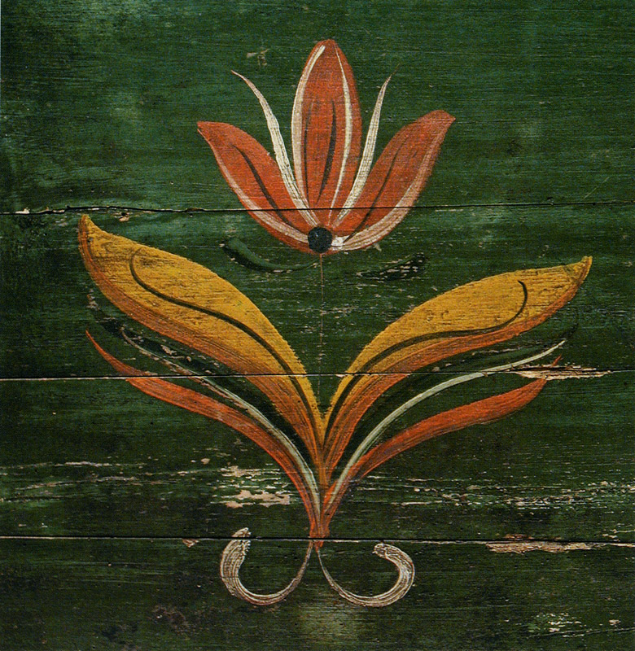
З давніх давен людям властиве прагнення до художнього оздоблення житла, одягу, предметів домашнього вжитку. Цей потяг до краси лежить в основі всіх видів народного мистецтва. Малювання на дереві було поширене в багатьох країнах світу, набувши в кожній з них самобутніх рис.
У ХІІІ–XV ст. поліхромне малювання властиве церковному начинню: так оздоблювали іконостаси, меблі, свічники, посуд тощо; орнамент найчастіше був рослинний. Крім того, в хатах заможних людей були розмальовані сволоки, стіни, двері. На сюжетних іконах цього періоду зустрічаються мальовані столи, ліжка, стільці.
Селяни любили й цінували барвистість свого побуту. Малювали на дерев’яних стінах всередині хат, на лутках вікон, сволоку, дверях і печі. У багатьох хатах були мальовані квітками столи, мисники, лави та інші меблі, картини й ікони. У центрі хати як родинний скарб стояла скриня. В більшості регіонів України її розмальовували, і тільки в деяких прикрашали різьбленням.

Slide 38
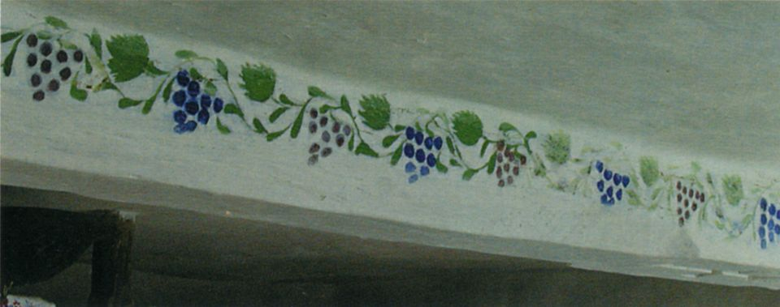
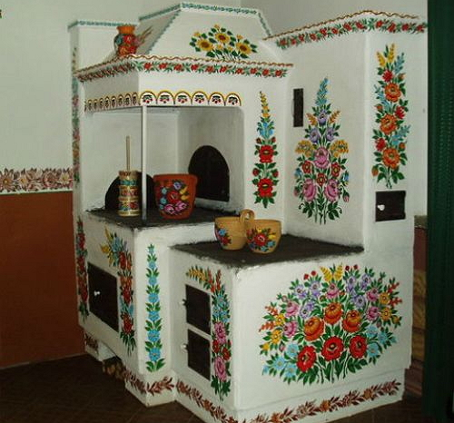
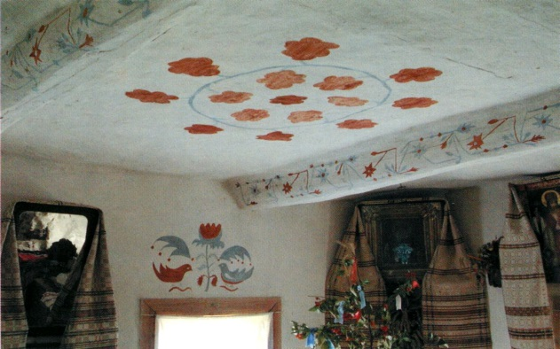
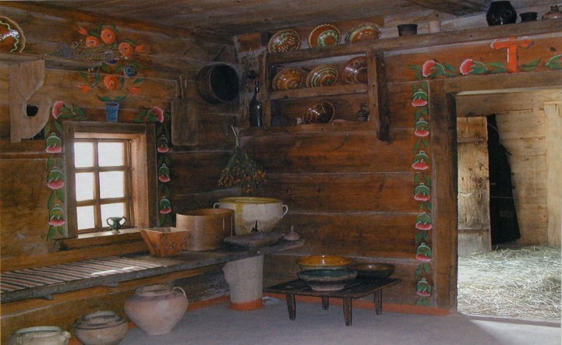
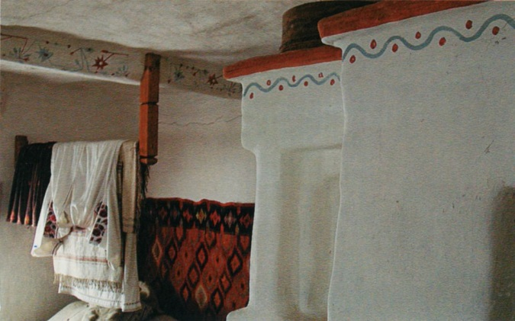
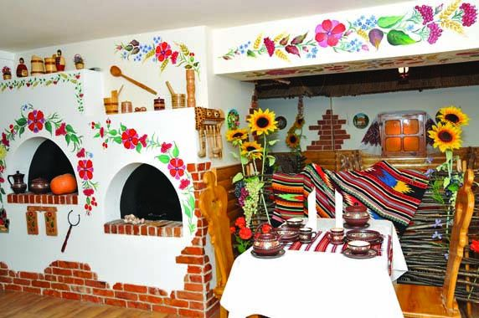
Розмальовані хати, що збереглися, найчастіше належать козацьким родинам. Найбільше мальованих хат можна розшукати і побачити в давньому відомому козацькому містечку Котельва на Полтавщині. Часто розмальованими в козацькій хаті були не тільки стіни, лутки вікон, сволоки, але й двері, ліжка, лави. В Черкаському обласному краєзнавчому музеї зберігаються двері з козаком Мамаєм, одним із найпопулярніших сюжетів козацького періоду

Slide 39
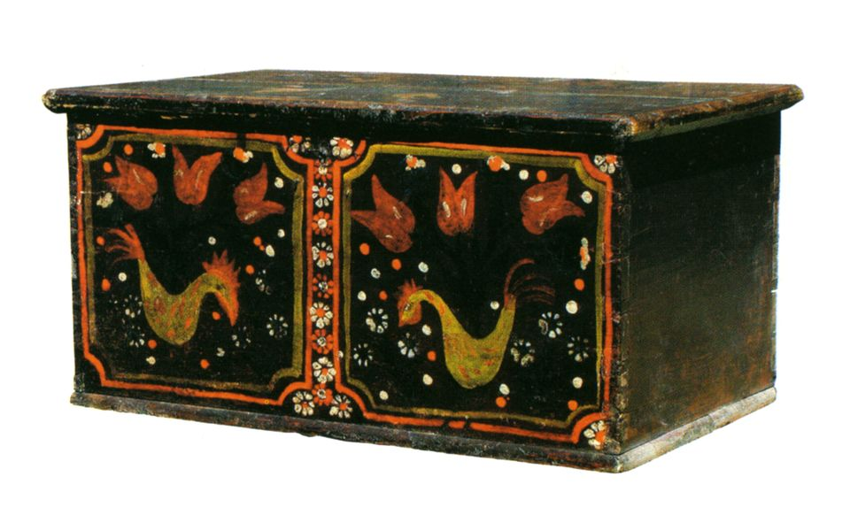


З-поміж мальованих речей домашнього вжитку чи не найкраще збереглися скрині – напевне, тому, що їх завжди дбайливо зберігали і найбагатше оздоблювали. Композиція розпису могла бути різною. Часом рослинний орнамент у вигляді стилізованих квітів та пелюсток рівномірно розміщували по всьому полю, проте частіше посередині був букет або вазон з більших квітів, а по кутках порожні місця заповнювались дрібними квіточками.

Slide 40






З-поміж інших мальованих речей селянського побуту поширеними були дерев’яні довбані миски, які мали здебільшого ритуальне призначення. На тарілках часто зустрічається квітковий мотив.

Slide 41



Загалом народне малювання по дереву, як і інші види українського наївного мистецтва, має світлий, сонячний характер. У ньому відчувається відкрита, життєрадісна вдача нашого народу, основним заняттям якого здавна було землеробство. Праця на землі, тісний зв’язок з природою, сповненою яскравих сонячних барв і буйного цвітіння, мали безпосередній вплив на творчість народних художників. Це виявилося в усіх різновидах малювання по дереву: від оздоблення хати й предметів повсякденного вжитку до малювання ікон, у яких бачимо олюднене народне сприймання Бога.

Slide 42

Оздоблення предметів побуту, одягу і приміщень в Болгарії

Slide 43


Для традиційного болгарського одягу характерні барвистість, яскравість та строкатість, які дуже вдало передають світосприйняття та світобачення народу. В умовах сучасності колоритне вбрання витіснив одяг, який відповідає останнім тенденціям світової моди, але традиційні костюми до сьогодні являються невід’ємною частиною кожного національного свята або ж сімейного торжества.

Slide 44

Традиційний жіночій одяг включає в себе вовняний сарафан, білу сорочку зі скромним орнаментом, широкий, барвистий пояс та розшитий фартух. Голову жінки зазвичай прикрашає шерстяна хустка, а на ногах красується шкіряне взуття з ажурними вовняними панчохами.

Slide 45

Чоловіки вдягають не менш привабливий та вражаючий костюм, особливості оздоблення та декорування якого різняться в залежності від територіальної приналежності місцевості.

Slide 46







Slide 47




Одна з найпопулярніших видів болгарської кераміки – троянська. Зазвичай на продукті навіть написано ім'я майстра і назва міста, тому зустріти два однакових вироби неможливо, адже кожна з них – повністю ручна робота.

Slide 48

Оздоблення предметів побуту, одягу і приміщень в Молдові

Slide 49

Традиційний етнічний костюм складається століттями, і кожна деталь в ньому має особливе значення. У народному костюмі Молдавії відбилися, як у дзеркалі, особливості життя народу на цій щедрій на багаті врожаї землі. Одяг з національним візерунком з листя, квітів і плодів, прикрашена майстерною вишивкою, відрізняє молдавський старовинний костюм.

Slide 50




Slide 51

Найчастіше зустрічаються орнаменти, що складаються з прямих, хвилястих, спіралеподібних, ламаних, пунктирних ліній, отриманих шляхом вдавлювання, також застосовують аплікацію, розпис, містять зооморфні, авіаморфні, геометричні фігури і рослинні мотиви.

Slide 52






Також керамічні вироби прикрашали стилізованими птахами, і деревом життя. На молдавській кераміці дуже часто знак сонця зображували у вигляді спіралей, розеток, кіл. Гончарі прикрашали глечики ліпними квітами, фруктами, птахами, фігурками людей.

Slide 53
Висновки
У народному одязі, предметах побуту і оформленні приміщень України, Болгарії, Молдови відбились ознаки спільності походження та історичної долі слов’янських народів.
«Звичаї народу – це ті прикмети, по яких розпізнають народ не тільки в сучасному, а і в його історичному минулому…»
(Олекса Воропай)

Slide 54
Використані джерела інформації
1.Ресурси Інтернет
2.Підручник Т.Ніколаєва «Історія українського костюма» 3.Підручник М.Глушко «Українське народознавство»
4.Підручник О.Косміна «Традиційне вбрання українців»

Slide 55
Дякую за увагу!

